Slide 1
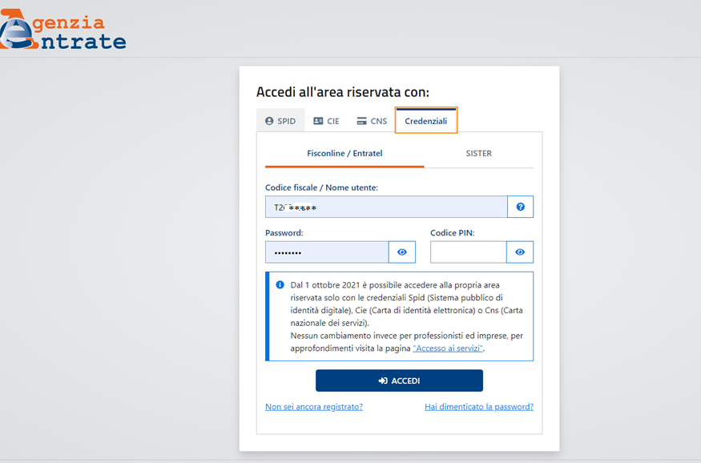
https://portaleval.agenziaentrate.gov.it/PortaleWeb/home

Slide 2
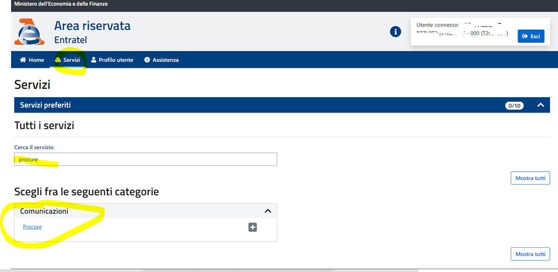

Slide 3
